Slide 1

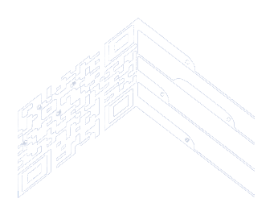


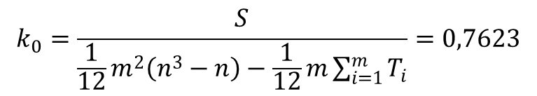
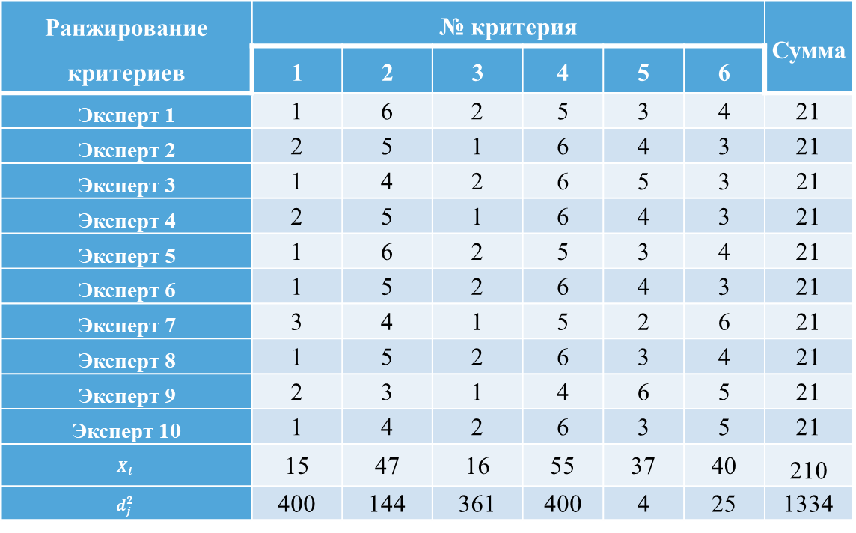

Ранжирование критериев
Оценки | Стандартный фреймворк | Гибридный фреймворк
Доступность | 3,3 | 4,8
Информативность | 4,6 | 4,7
Поддержка | 4,3 | 4,7
Скорость | 4,9 | 4,9
Функциональность | 4,8 | 4,3
Обучаемость | 4,2 | 4,6
Ранжирование критериев | № критерия |  |  |  |  |  | Сумма
 | 1 | 2 | 3 | 4 | 5 | 6
Эксперт 1 | 1 | 6 | 2 | 5 | 3 | 4 | 21
Эксперт 2 | 2 | 5 | 1 | 6 | 4 | 3 | 21
Эксперт 3 | 1 | 4 | 2 | 6 | 5 | 3 | 21
Эксперт 4 | 2 | 5 | 1 | 6 | 4 | 3 | 21
Эксперт 5 | 1 | 6 | 2 | 5 | 3 | 4 | 21
Эксперт 6 | 1 | 5 | 2 | 6 | 4 | 3 | 21
Эксперт 7 | 3 | 4 | 1 | 5 | 2 | 6 | 21
Эксперт 8 | 1 | 5 | 2 | 6 | 3 | 4 | 21
Эксперт 9 | 2 | 3 | 1 | 4 | 6 | 5 | 21
Эксперт 10 | 1 | 4 | 2 | 6 | 3 | 5 | 21
$$X_{i}$$ | 15 | 47 | 16 | 55 | 37 | 40 | 210
$$d_{j}^{2}$$ | 400 | 144 | 361 | 400 | 4 | 25 | 1334
$$k_{0}=\frac{S}{\frac{1}{12}m^{2}\left(n^{3}−n\right)−\frac{1}{12}m\sum_{i=1}^{m}{T_{i}}}=0,7623$$
$X=m(n−1)k_{0}$ =$38,11$
$χ_{5}^{2}$ $=$ 15,08
$α=0,01$
Разработка гибридного фреймворка для автоматизации тестирования приложений
Студент:
Романов Даниил Николаевич, УВА-411
15

Slide 2
